Slide 1
Eine Stadt (ein universalles Arbeitsmaterial für den Deutschunterricht)
Digitální učební materiál byl vytvořen v rámci projektu
Inovace a zkvalitnění výuky na Slovanském gymnáziu
CZ.1.07/1.5.00/34.1088

Slide 2
Ergänzen Sie die fehlenden Informationen zu einer konkreten Stadt!
X ist das Zentrum der Region / der Republik (Hauptstadt, Kreisstadt).
Die Stadt hat etw. ……… Mio Einwohner und erstreckt sich an beiden Ufern des Flusses X.
In X haben ihren Sitz staatliche /regionelle politische Organisationen und Institutionen, z. B. politische Parteien / die Regierung/ das Parlament / der President /Bezirksvertretung
Die Stadt ist auch ein kulturelles Zentrum. Die Touristen bewundern hier vor allem die Architektur, wie z. B. …………….., ………………., ………………..,……………………. Sie besuchen die Museen, Theater, Kinos, Clubs, Galerien / Diskotheken, wie z. B. ………..
Am Rande der Stadt befinden sich viele Einkaufszentren, wie z. B………….. , wo viele Leute ihre Freizeit verbringen und einkaufen.

Slide 3
Die Stadt bietet auch viele Ausbildungsmöglichkeiten. Es gibt hier gute Schulen, wie z. B. Universität/ Gymnasien, ………..
Deshalb kann man hier viele Studenten treffen, die ihre Freizeit in den Kultureinrichtungen oder Sportzentrem (wie z. B. …………………) verbringen können.
Am Abend treffen sich die Leute in vielen Kneipen, Clubs oder Restaurants, wo sie essen, trinken und plaudern können.
Die Stadt bietet auch viele Arbeitsmöglichkeiten, weil hier viele Firmen ihren Sitz haben (z. B……)
X hat auch eine reiche Geschichte …………….
Ich liebe die Stadt, weil …………….
Das Problem der Stadt ist z. B. ………………..
Den Touristen würde ich vor allem ………………… zeigen, weil ……….

Slide 4
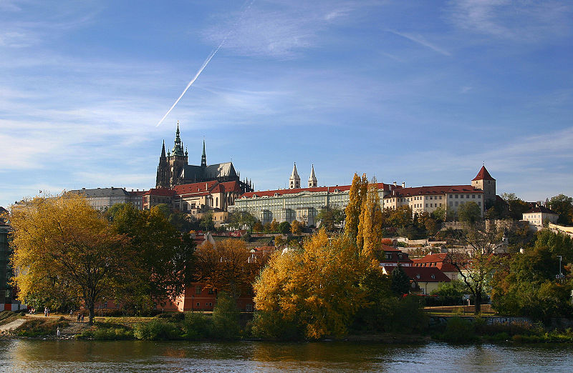
Beschreiben Sie das Bild! Benutzen Sie dabei die Infos aus dem Text!

Slide 5
Bilden Sie Fragen zum Text und beantworten Sie sie!
spielen, die Stadt, der Staat, in, Rolle, welche
sein Sitz, haben, können, was, in der Stadt
einkaufen, die Einwohner, können, wo
der Abend, man, können, wie, verbringen
die Ausbildung, für, warum, sein, die Stadt, wichtig
anbieten, welche, die Stadt, Arbeitsmöglichkeiten
müssen, in der Stadt, man, was, verbessern, noch

Slide 6
Bilden Sie Fragen zum Text und beantworten Sie sie!
Welche Rolle spielt die Stadt in dem Staat?
sein Sitz, haben, können, was, in der Stadt
einkaufen, die Einwohner, können, wo
der Abend, man, können, wie, verbringen
die Ausbildung, für, warum, sein, die Stadt, wichtig
anbieten, welche, die Stadt, Arbeitsmöglichkeiten
müssen, in der Stadt, man, was, verbessern, noch

Slide 7
Bilden Sie Fragen zum Text und beantworten Sie sie!
Welche Rolle spielt die Stadt in dem Staat?
Was kann in der Stadt seinen Sitz haben?
einkaufen, die Einwohner, können, wo
der Abend, man, können, wie, verbringen
die Ausbildung, für, warum, sein, die Stadt, wichtig
anbieten, welche, die Stadt, Arbeitsmöglichkeiten
müssen, in der Stadt, man, was, verbessern, noch

Slide 8
Bilden Sie Fragen zum Text und beantworten Sie sie!
Welche Rolle spielt die Stadt in dem Staat?
Was kann in der Stadt seinen Sitz haben?
Wo können die Einwohner eikaufen?
der Abend, man, können, wie, verbringen
die Ausbildung, für, warum, sein, die Stadt, wichtig
anbieten, welche, die Stadt, Arbeitsmöglichkeiten
müssen, in der Stadt, man, was, verbessern, noch

Slide 9
Bilden Sie Fragen zum Text und beantworten Sie sie!
Welche Rolle spielt die Stadt in dem Staat?
Was kann in der Stadt seinen Sitz haben?
Wo können die Einwohner eikaufen?
Wie kann man den Abend verbringen?
die Ausbildung, für, warum, sein, die Stadt, wichtig
anbieten, welche, die Stadt, Arbeitsmöglichkeiten
müssen, in der Stadt, man, was, verbessern, noch

Slide 10
Bilden Sie Fragen zum Text und beantworten Sie sie!
Welche Rolle spielt die Stadt in dem Staat?
Was kann in der Stadt seinen Sitz haben?
Wo können die Einwohner eikaufen?
Wie kann man den Abend verbringen?
Warum ist die Stadt wichtig für die Ausbildung?
anbieten, welche, die Stadt, Arbeitsmöglichkeiten
müssen, in der Stadt, man, was, verbessern, noch

Slide 11
Bilden Sie Fragen zum Text und beantworten Sie sie!
Welche Rolle spielt die Stadt in dem Staat?
Was kann in der Stadt seinen Sitz haben?
Wo können die Einwohner eikaufen?
Wie kann man den Abend verbringen?
Warum ist die Stadt wichtig für die Ausbildung?
Welche Arbeitsmöglichkeiten bietet die Stadt an?
müssen, in der Stadt, man, was, verbessern, noch

Slide 12
Bilden Sie Fragen zum Text und beantworten Sie sie!
Welche Rolle spielt die Stadt in dem Staat?
Was kann in der Stadt seinen Sitz haben?
Wo können die Einwohner eikaufen?
Wie kann man den Abend verbringen?
Warum ist die Stadt wichtig für die Ausbildung?
Welche Arbeitsmöglichkeiten bietet die Stadt an?
Was muss man in der Stadt noch verbessern?

Slide 13
Citace:
Obr. Str. 4
[cit. 2012-12-9]. Dostupný pod licencí Creative Commons na WWW:
<http://de.wikipedia.org/w/index.php?title=Datei:Hradschin_Prag.jpg&filetimestamp=20060716112457 >

